Slide 1

一条长江，五个时代
长江流域五人文选的数据收集汇报
柳宗元 · 苏轼 · 陆游 · 范成大 · 张岱
Data Collection Report
Notes:
我们组的选题是长江流域五人文选：从唐代柳宗元到明末张岱，五个时代的五位作者，十七篇写长江流域的作品。今天汇报数据收集情况。

Slide 2
二
大纲总览
同一条江，五种笔法
长江游记的千年谱系——数据收集汇报大纲
01
02
03
04
时间谱系
空间版图
笔法与心境
江上的相遇
五个时代横跨九百年
379个规范地名
17篇×5个定性维度
金山：一个地点四个时代
从唐代柳宗元到明末张岱
142个定位到现代坐标
情绪受控词表
陆游范成大同日遇见
编年表34条，有年份有出处
237个留空不猜
意象84条跨作者复现
互文表附原文引文
2 / 11
Notes:
主题一句话：同一条江，五种笔法。核心问题是五个时代的人怎么记行程、怎么看山水、怎么写心境，以及他们读没读过彼此。大纲四个板块。

Slide 3
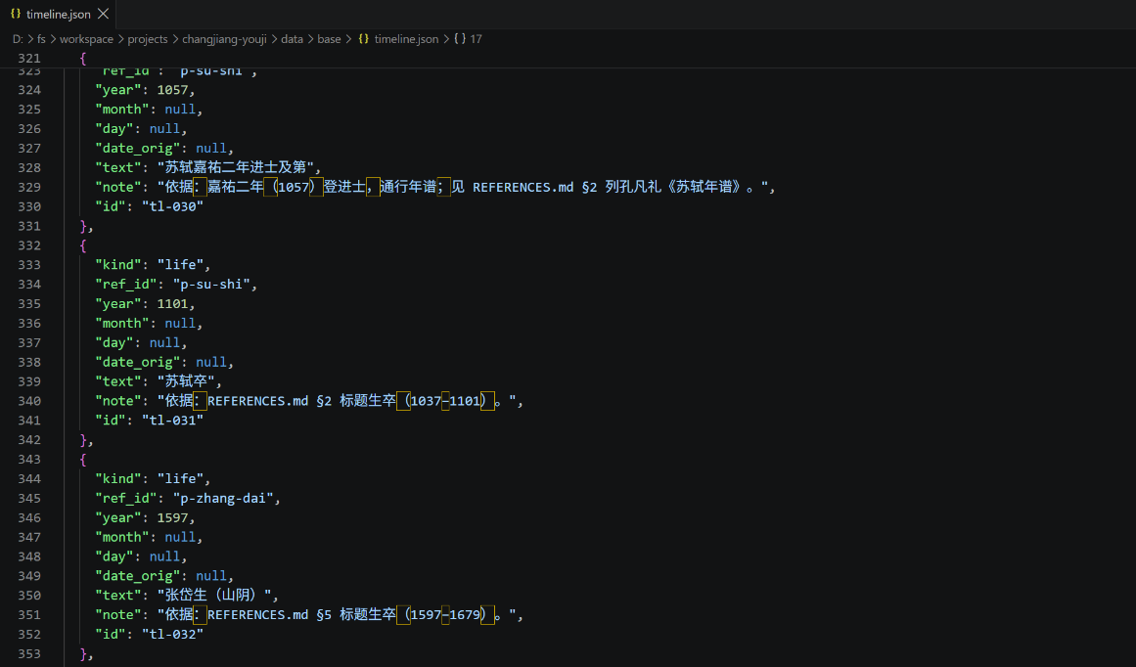
叁
Timeline
时间谱系——五个时代，一条江
横轴公元年770–1680，编年表34条
770
1680
唐
北宋
南宋
南宋
明末
柳宗元
苏轼
陆游
范成大
张岱
773 – 819
1037 – 1101
1125 – 1210
1126 – 1193
1597 – 1679
永州九记
约805–815贬谪永州期间
赤壁二赋、石钟山记、游金山寺
1080–1084黄州时期为主
入蜀记
1170逐日日记
吴船录
1177逐日日记
金山二篇，游于1629–1642
明亡后追忆成文
数据落点
34
条编年记录
五条横向生命线 + 篇目节点
篇目17条 ＋ 生平锚点15条 ＋ 书2条
全部有年份、有依据出处
年表图 · 待绘制
3 / 11
Notes:
五个人横跨九百年。编年表十七篇作品加十五条生平锚点，每条都有年份和依据出处。注意张岱遊歷和寫作相差十几年，数据里是两个字段分开记。

Slide 4
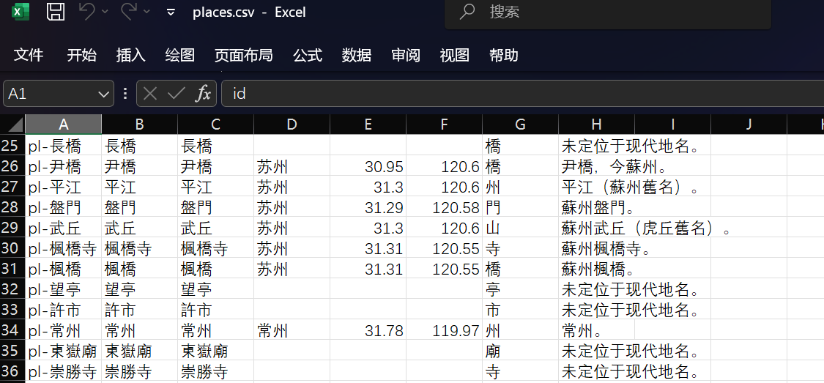
肆
Spatial
空间版图——横向长江上的五组点
地名数据三层漏斗 + 五人地点覆盖
01
02
03
地名归并
定位结果
五人地理分布
柳宗元 9 篇同在永州一地
388 个原始地名引用
142 个定位到现代坐标
苏轼 4 篇 3 地
归并异体别称（建康/金陵/江宁→南京）
237 个查不到现代对应，留空不猜
陆范沿江全段逐日
得 379 个规范地名
张岱在金山
铁律
图片占位：漏斗图 + places.csv 含 lat/lon=null 行截图
注释里的地名不进词典，只认原文
4 / 11
Notes:
388个地名引用归并后得379个规范地名。142个定位到现代坐标，237个留空不猜。铁律：注释里的地名不进词典，只认原文。

Slide 5
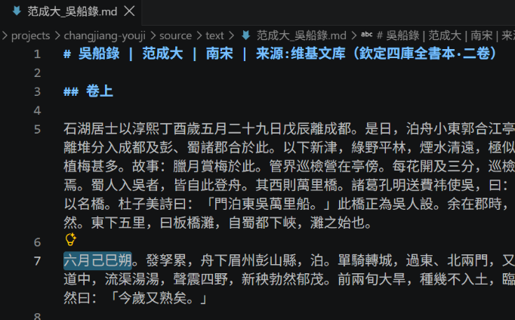
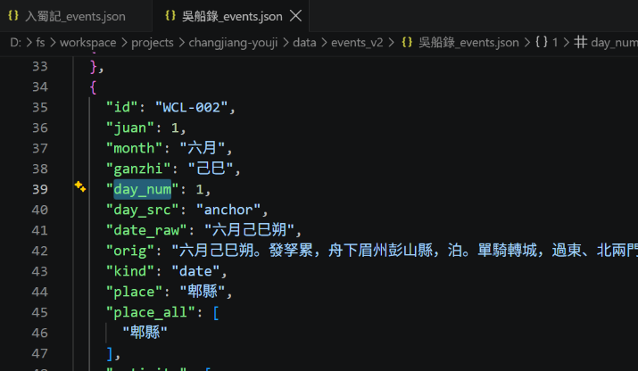
日记行程
伍
逐日行程——两本日记的深度线
陆游156天+范成大110天=266个日记日
两种纪日制
156
活动标注
天·陆游
538
数据修正案例
110
条活动记录
闰月头漏切bug
天·范成大
243
行路
132
游观
后面十条日子挂错月份
陆游：序数日+闰月
74
交游
41
考订
发现后修正并留痕
范成大：干支纪日（60甲子换算）
33
风土
15
其他
自洽校验零误差
5 / 11
Notes:
陆游156天、范成大110天。范成大用干支纪日，逐条用六十甲子换算，程序自洽校验零误差。修过一个真bug：闰月头漏切。

Slide 6
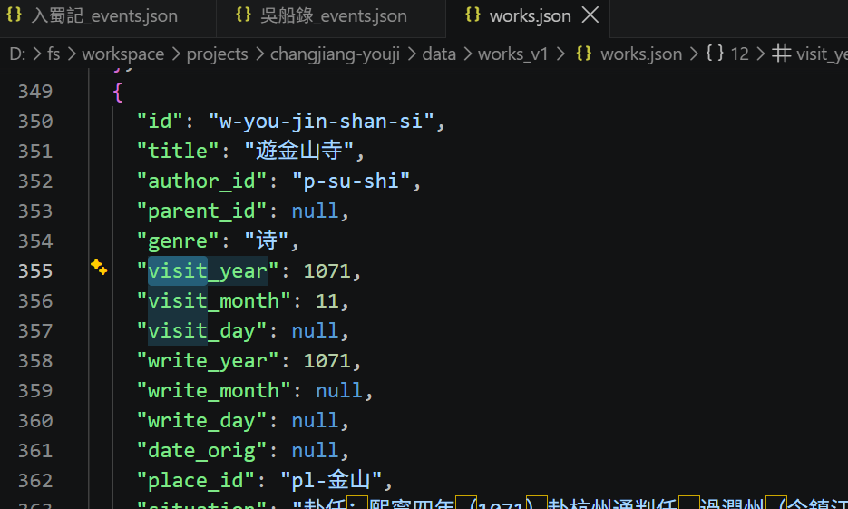
陆
Analysis
笔法与心境——篇目级数据
17篇全覆盖：处境·主旨·情绪·意象·笔法
遊歷不等于寫作
情绪受控词表
跨作者意象复现
张岱visit 1629/1642
明快6 · 旷达4 · 追慕3
赤壁、明月、金山、长江、瞿塘峡
write为明亡后追忆
孤愤2 · 沉郁2
长江本身横贯五人——同一条江的数据证据
数据里两个字段分开记
6 / 11
Notes:
每篇五个定性维度，十七篇无一缺项。情绪用受控词表。长江、明月、赤壁在五个人笔下反复出现。张岱玩是崇祯二年，写是明亡后追忆。

Slide 7
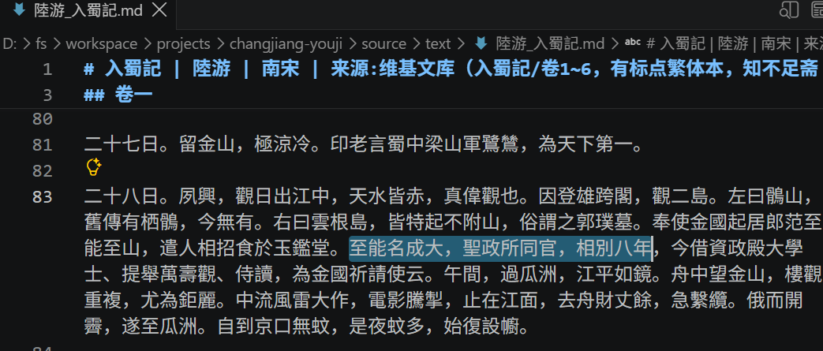
柒
互文相遇
江上的相遇——金山：一个地点上的四个时代
五人不只是并列的五条线，有真实的空间重叠与文献里的互相看见
金山 · 四个时代
1071
01
作品层
苏轼
苏轼《游金山寺》1071
《游金山寺》，宦游途中望江
张岱二篇 1629 / 1642
1170
陆游 · 范成大
02
同日途经金山，玉鉴堂设宴，"相别八年"
在场层
陆游 1170 游金山、观日出天水皆赤
1629
同日遇见范成大（范使金途经）
张岱（初游）
玉鉴堂设宴，原文"相别八年"
崇祯二年，少年豪气登金山
1642
张岱（重游）
明亡前夜，故地重访，心境全异
7 / 11
Notes:
金山一个地点，苏轼写过，张岱写过两次，1170年陆游途经金山当天范成大也路过，玉鉴堂设宴，原文相别八年。这是唯一交集，四源互校一致。

Slide 8
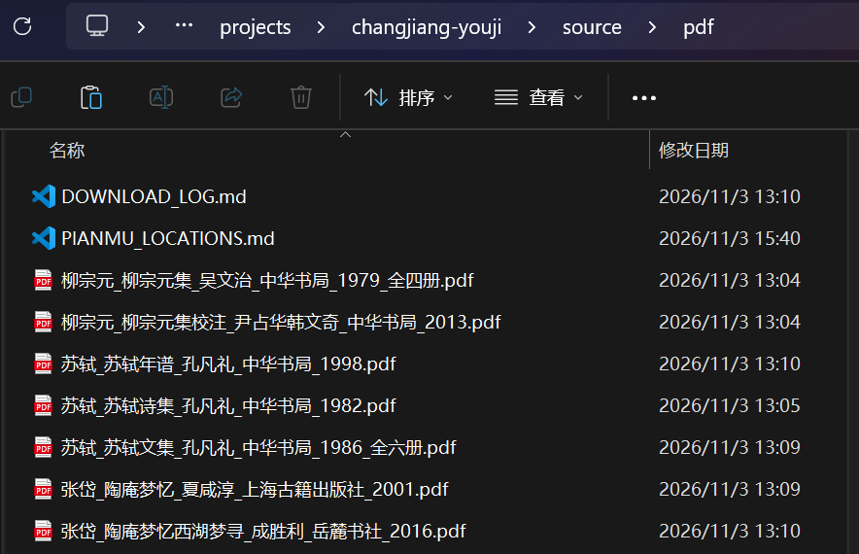
捌
PROVENANCE
数据从哪来——来源与版本
来源可靠、可追溯、每条数据能追到具体版本
来源版本
原文层
参考PDF
注释层
维基文库繁体标点本（柳/苏/张）
7种参考PDF仅本地查阅
中华书局、上海古籍等校注译注本
知不足斋/四库系统（陆/范）
仓库留下载清单不分发（版权）
交叉校验
金山相遇段做了四个来源交叉校验，文本一致
8 / 11
Notes:
原文用维基文库繁体标点本，注释用中华书局和上海古籍校注本，每条数据能追溯到具体版本。金山段做了四源交叉校验。

Slide 9
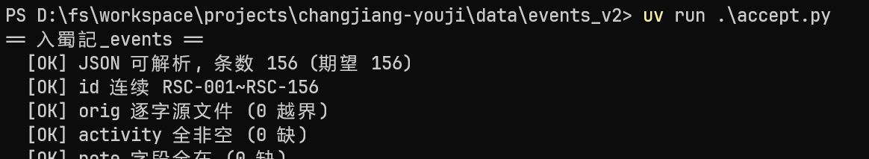
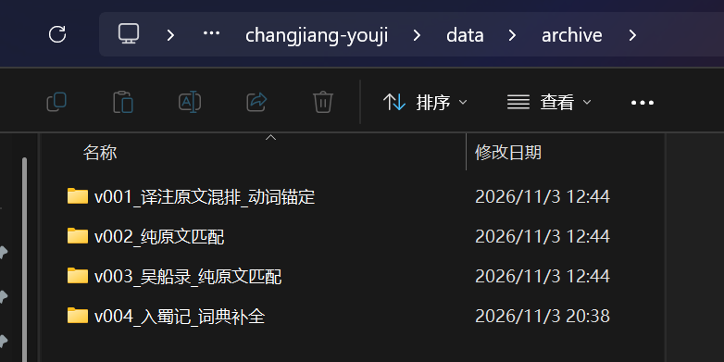
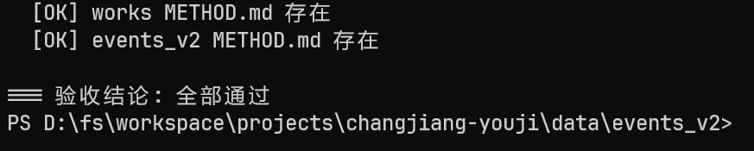
玖
QUALITY DISCIPLINE
怎么保证可信——三条质量纪律
未经证实的说法不能当作事实，落成三条工程纪律
01
02
03
原文一字不改
查不到就留空
错误留痕
266条orig 100%是原文连续子串
237个地名null+备注
v001到v004四版全存档
程序逐条校验，零越界
人物生卒null
每版METHOD写明错在哪怎么改
accept.py 全绿
绝不估算一个看起来合理的数
archive/ 四版目录
NULL 显式标注
9 / 11
Notes:
第一，原文一字不改266条零越界。第二，查不到就承认查不到。第三，错误留痕四版全存档。把老师的话落成了三条工程纪律。

Slide 10
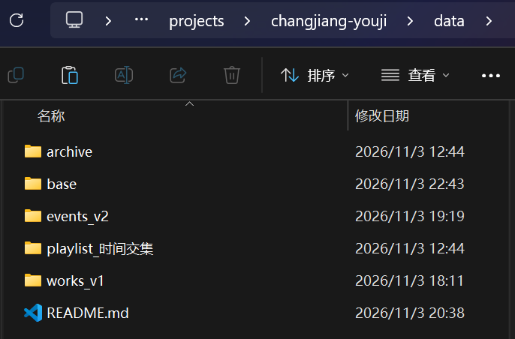
拾
STATUS
数据现状与下一步
六张表、外键悬空0、生成脚本可复现
数据现状
下一步
266
17
32
事件条目
篇目总数
关联人物
379
34
6
地名条目
编年条目
文献来源
补齐 237 个未定位地名的现代对应——逐条查地方志，确认今地名
与经纬度
1
2
同形异地地名（東坡 / 西山 / 三山）按卷分流，避免不同作者的"西
山"混入同一行
0
外键悬空 — 全部关联完整
10 / 11
Notes:
现状：六张表、外键全部关联、生成脚本可复现。下一步：补齐237个未定位地名，同形异地地名按卷分流。

